Slide 1
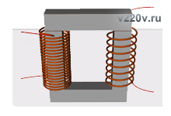
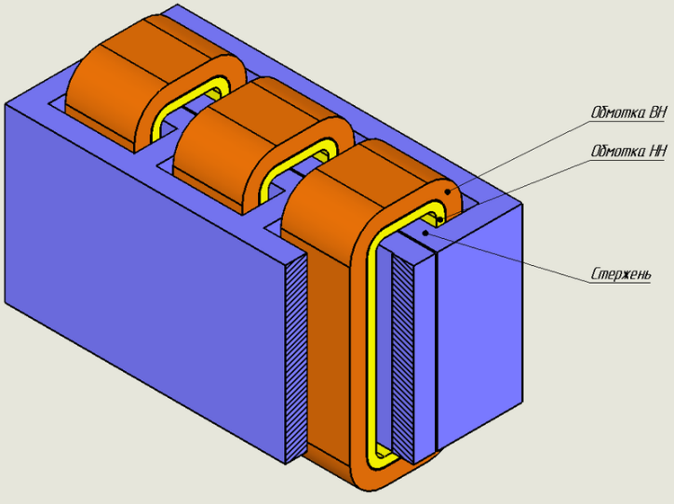
Презентация на тему
«Трансформатор и его применение»

Slide 2
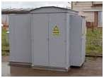
Трансформатор – это ..
Трансформа́тор — это статическое электромагнитное устройство, имеющее две или более индуктивно связанные обмотки на каком-либо магнитопроводе и предназначенное для преобразования посредством электромагнитной индукции одной или нескольких систем (напряжений) переменного тока в одну или несколько других систем (напряжений), без изменения частоты.

Slide 3
Для чего?
Трансформатор осуществляет преобразование переменного напряжения и/или гальваническую развязку в самых различных областях применения — электроэнергетике, электронике и радиотехнике.
Конструктивно трансформатор может состоять из одной (автотрансформатор) или нескольких изолированных проволочных, либо ленточных обмоток (катушек), охватываемых общим магнитным потоком, намотанных, как правило, на магнитопровод (сердечник) из ферромагнитного магнито-мягкого материала.

Slide 4
Применение
Применение трансформаторов.
Наиболее часто трансформаторы применяются в электросетях и в источниках питания различных приборов.

Slide 5
Применение в электросетях
Поскольку потери на нагревание провода пропорциональны квадрату тока, проходящего через провод, при передаче электроэнергии на большое расстояние выгодно использовать очень большие напряжения и небольшие токи. Из соображений безопасности и для уменьшения массы изоляции в быту желательно использовать не столь большие напряжения. Поэтому для наиболее выгодной транспортировки электроэнергии в электросети многократно применяют силовые трансформаторы: сначала для повышения напряжения генераторов на электростанциях перед транспортировкой электроэнергии, а затем для понижения напряжения линии электропередач до приемлемого для потребителей уровня.

Slide 6
Применение в источниках электропитания
Для питания разных узлов электроприборов требуются самые разнообразные напряжения. Блоки электропитания в устройствах, которым необходимо несколько напряжений различной величины, содержат трансформаторы с несколькими вторичными обмотками или содержат в схеме дополнительные трансформаторы. Например, в телевизоре с помощью трансформаторов получают напряжения от 5 вольт (для питания микросхем и транзисторов) до нескольких киловольт (для питания анода кинескопачерез умножитель напряжения).
В прошлом в основном применялись трансформаторы, работающие с частотой электросети, то есть 50-60 Гц.

Slide 7
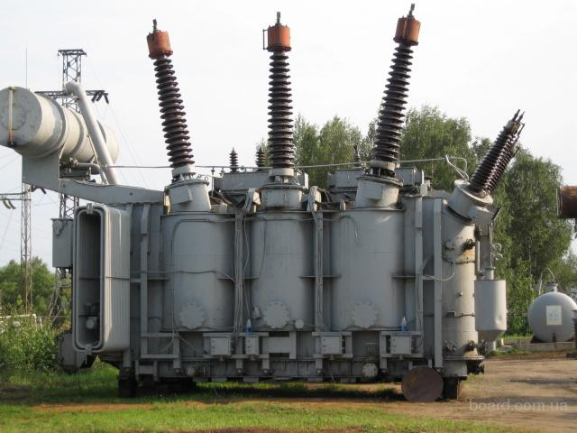
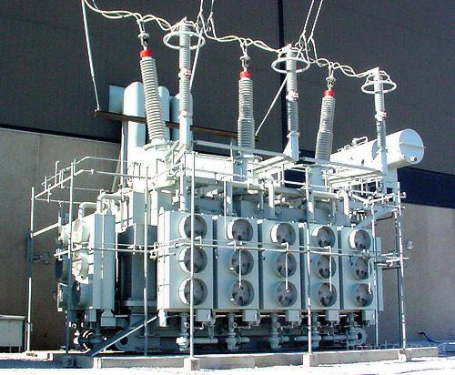
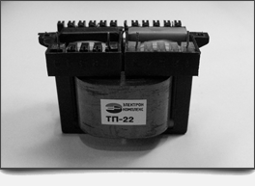
Трансформаторы бывают разные

Slide 8
Спасибо за просмотр!
Презентацию подготовил Манжуленко Богдан
Гр. Р-1-13

